Slide 1
Bài 8: ACID
GREEN

Slide 2
MỤC TIÊU BÀI HỌC
- Nêu được khái niệm acid (tạo ra ion H⁺).
- Tiến hành được thí nghiệm của hydrochloric acid (làm đổi màu chất chỉ thị; phản ứng với kim loại), nêu và giải thích được hiện tượng xảy ra trong thí nghiệm (viết phương trình hoá học) và rút ra nhận xét về tính chất của acid.
- Trình bày được một số ứng dụng của một số acid thông dụng (HCl, H₂SO₄, CH₃COOH).
…..
…..

Slide 3
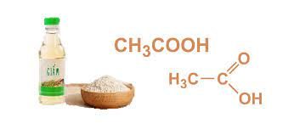
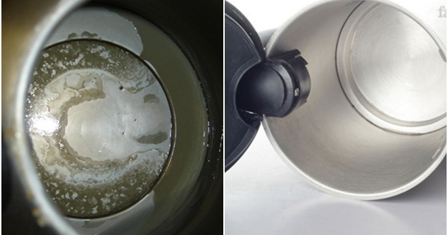
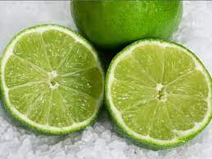
MỞ ĐẦU
Tại sao giấm ăn, nước quả chanh,... đều có vị chua và được dùng để loại bỏ cặn trong dụng cụ đun nước?

Slide 4
I.
KHÁI NIỆM ACID
NỘI DUNG BÀI HỌC
II.
TÍNH CHẤT HOÁ HỌC
III.
MỘT SỐ ACID THÔNG DỤNG

Slide 5
I.
KHÁI NIỆM ACID

Slide 6
HOẠT ĐỘNG
….
Tìm hiểu khái niệm acid

Slide 7
Bảng 8.1. Tên một số acid thông dụng, công thức hoá học và dạng tồn tại của acid trong dung dịch.
Tên acid | Công thức hoá học | Dạng tốn tại của acid trong dung dịch
 |  | Cation (ion dương) | Anion (ion âm) Gốc acid
Hydrochloric acid | HCl | H⁺ | Cl⁻
Nitric acid | hno₃ | H⁺ | NO₃⁻
Sulfuric acid | h₂so₄ | H⁺ | SO₄²⁻

Slide 8
Quan sát Bảng 8.1 và thực hiện các yêu cầu:
1.
Công thức hoá học của các acid có đặc điểm gì giống nhau?
2.
Dạng tồn tại của acid trong dung dịch có đặc điểm gì chung?
3.
Đề xuất khái niệm về acid.

Slide 9
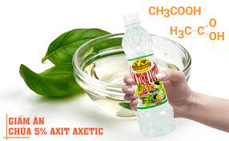
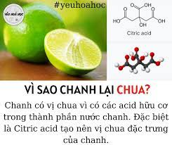
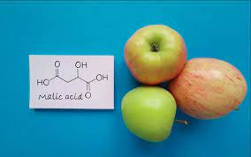
ACID
Từ acid xuất phát từ tiếng Latin là acidus - nghĩa là vị chua.

Slide 10
* Khái niệm acid
Acid là những hợp chất trong phân tử có nguyên tử hydrogen liên kết với gốc acid. Khi tan trong nước, acid tạo ra ion H⁺.
* Công thức phân tử của acid
- Gồm 1 hay nhiều nguyên tử hydrogen liên kết với gốc acid
H_{n}A
- Dạng tổng quát:
+ n: là chỉ số của nguyên tử H.
+ A: là gốc acid.

Slide 11
* Phân loại acid
Acid không có oxygen
Dựa vào thành phần phân tử, acid được chia ra làm 2 loại
Acid có oxygen
BÀI TẬP
Cho các phân tử axit sau: : HCl, HNO₃, HBr, HNO₂, H₃PO₄, H₂SO₄, H₂S, H₂SO₃. Em hãy phân loại các acid trên.

Slide 12

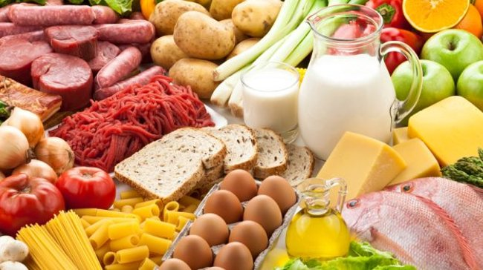
Những loại thực phẩm nào có chứa hàm lượng acid cao?

Slide 13
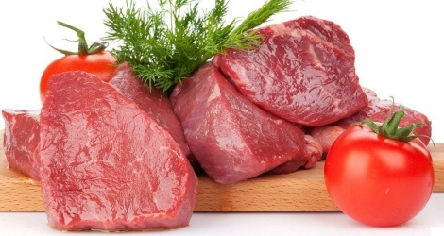
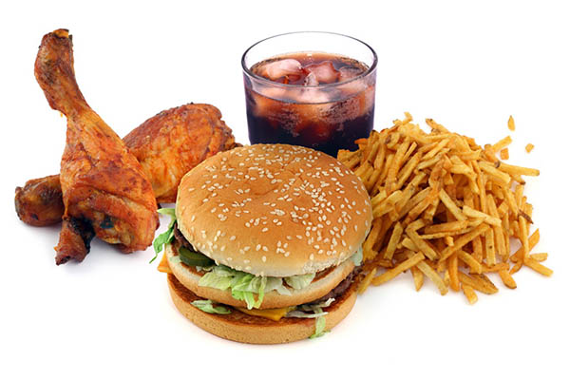
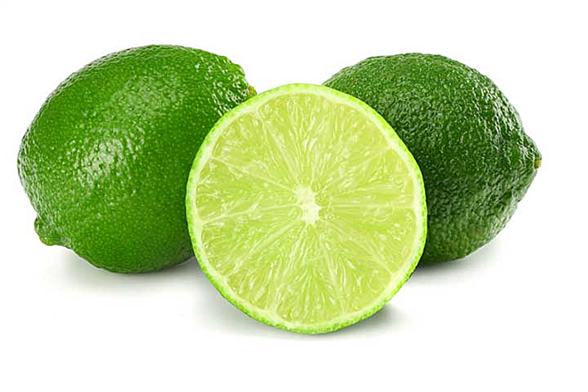

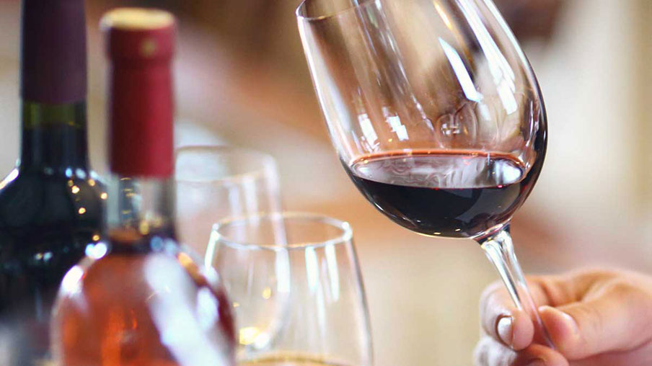
Các loại thực phẩm giàu tính acid

Slide 14
Câu hỏi và bài tập
Hãy cho biết gốc acid trong các acid sau:
H₂SO₄, HCl, HNO₃

Slide 15
II.
TÍNH CHẤT HOÁ HỌC

Slide 16
HOẠT ĐỘNG
….
Tính chất của dung dịch hydrochloric acid

Slide 17
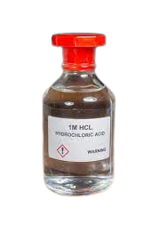
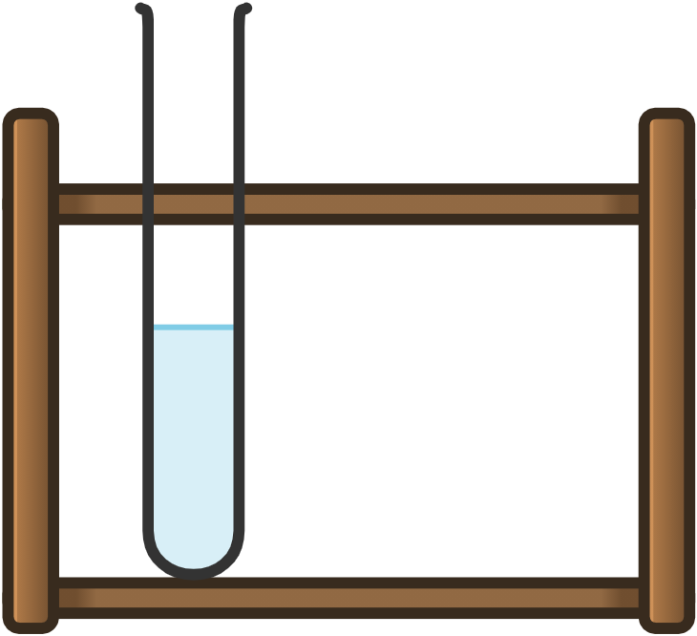
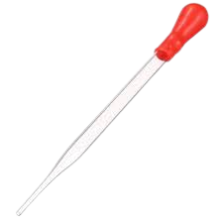
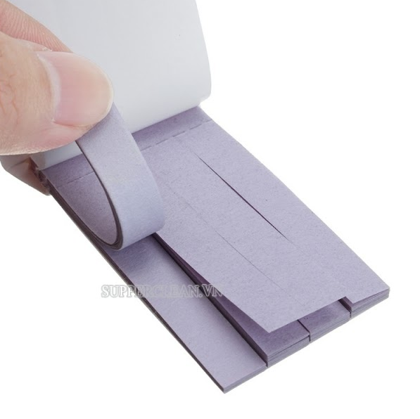
- Chuẩn bị: dung dịch HCl 1 M, giấy quỳ tím; hai ống nghiệm mỗi ống đựng một trong các kim loại Fe, Zn, ống hút nhỏ giọt.
Fe
Zn

Slide 18
- Tiến hành:
+ Nhỏ 1 - 2 giọt dung dịch HC1 vào mẫu giấy quỳ tím.
Mô tả hiện tượng xảy ra và viết phương trình hoá học.

Slide 19
- Tiến hành:
+ Cho khoảng 3 mL dung dịch HCl vào mỗi ống nghiệm đã chuẩn bị ở trên.
Mô tả hiện tượng xảy ra và viết phương trình hoá học.
Fe
Zn

Slide 20
1. Acid làm đổi màu chất chỉ thị

Slide 21
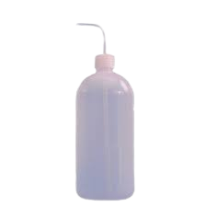
Nước cất
Làm quỳ tím chuyển đỏ
Acid
Dung dịch acid

Slide 22
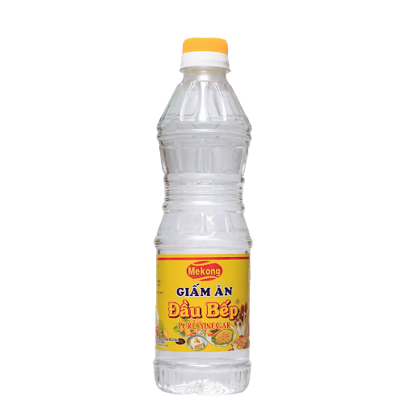
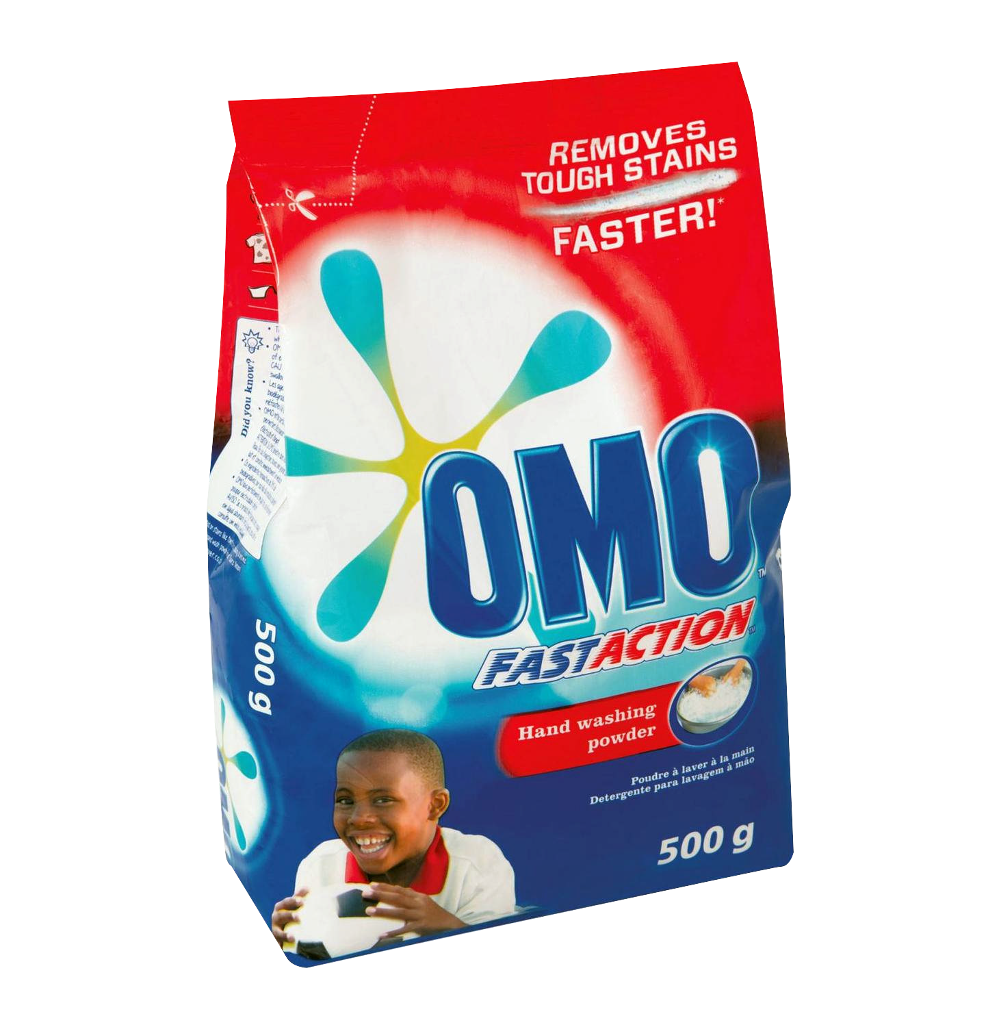
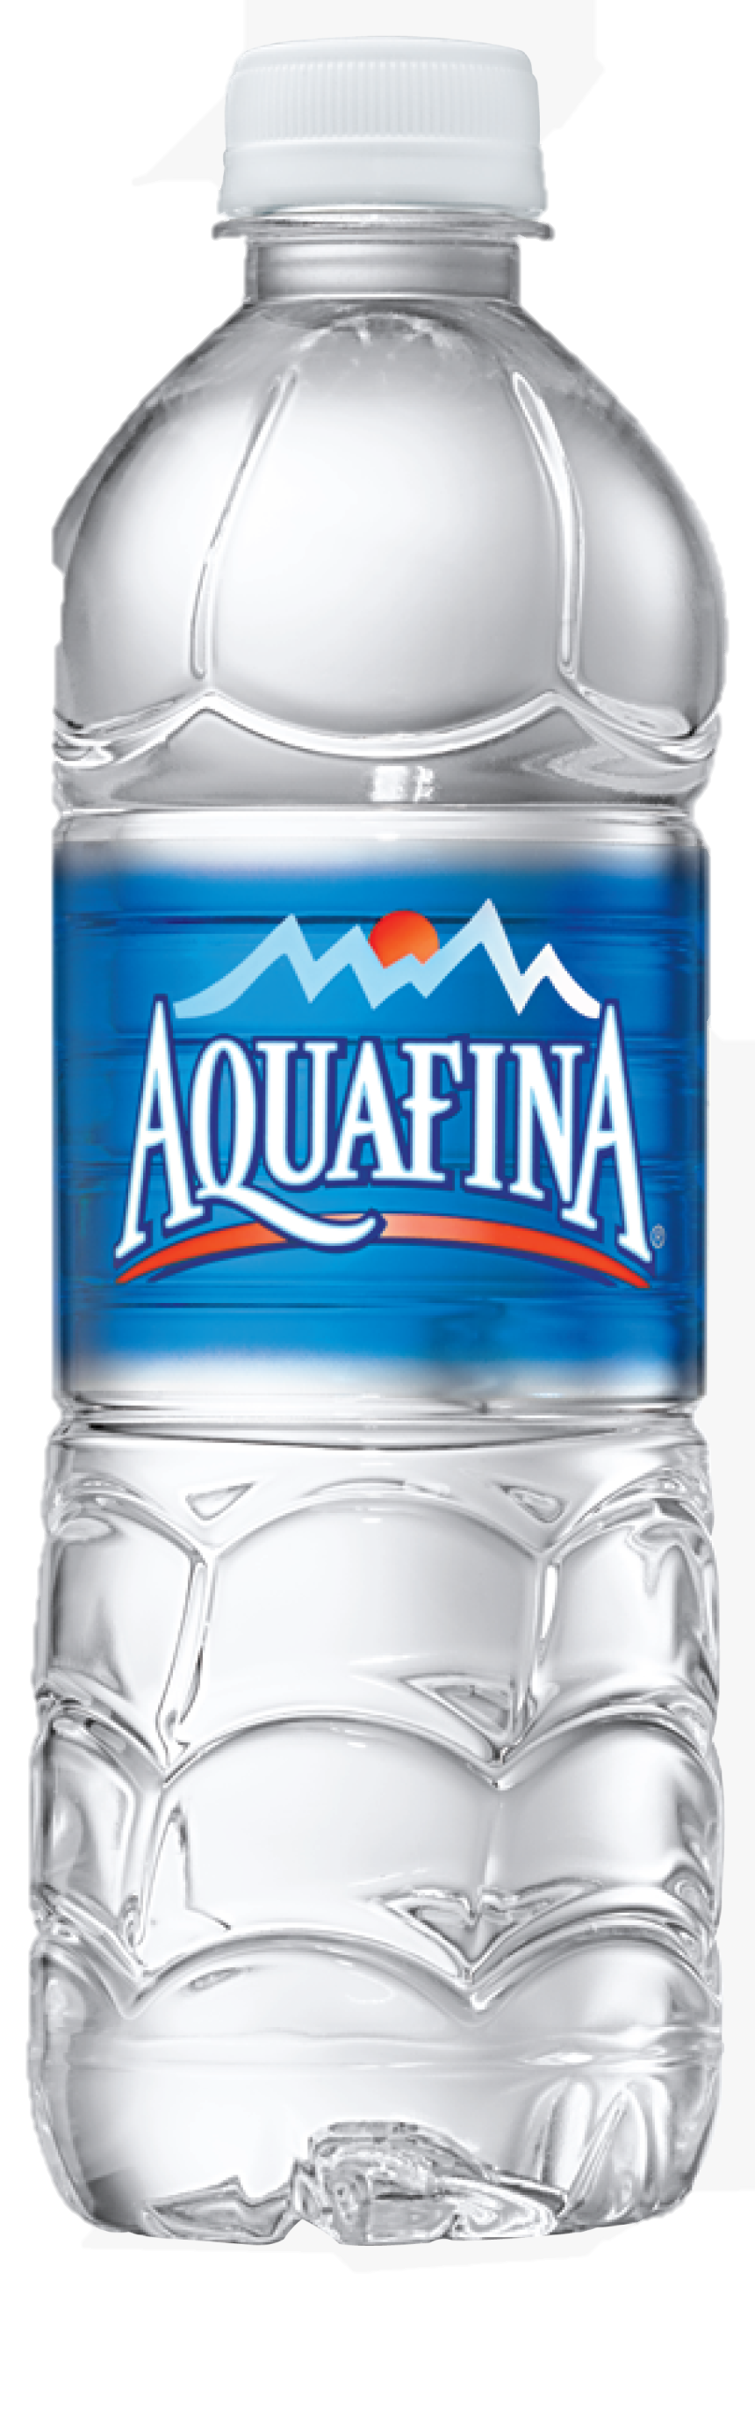
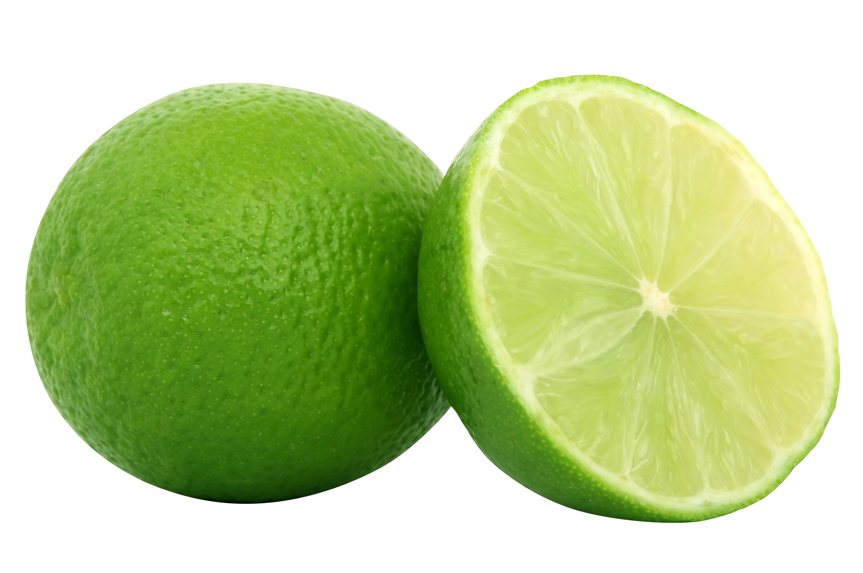
Đâu là môi trường acid?
Nước chanh
Giấm ăn
Xà phòng
Nước uống

Slide 23
Đâu là môi trường acid?
Nước chanh
Giấm ăn
Xà phòng
Nước uống

Slide 24
Đâu là môi trường acid?
Nước chanh
Giấm ăn
Xà phòng
Nước uống

Slide 25
Đâu là môi trường acid?
Nước chanh
Giấm ăn
Xà phòng
Nước uống

Slide 26
Đâu là môi trường acid?
Nước chanh
Giấm ăn
Xà phòng
Nước uống
Môi trường axit

Slide 27

Kết luận
Dung dịch acid làm quỳ tím chuyển đỏ
Qùy tím là chất chỉ thị màu để nhận biết dung dịch acid
Dung dịch acid

Slide 28
2. Acid tác dụng với kim loại

Slide 29
Một số kim loại
Acid
Muối
H₂
Chú ý
1
Không phải tất cả các kim loại đều tác dụng được với acid.
2
Acid HNO₃, H₂SO₄ đặc tác dụng với nhiều kim loại nhưng không giải phóng khí H₂.

Slide 30
Câu hỏi và bài tập
Cho dung dịch HCl tác dụng với kim loại Mg. Viết phương trình hoá học của phản ứng xảy ra.

Slide 31
III.
MỘT SỐ ACID THÔNG DỤNG

Slide 32
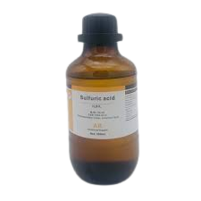
1. Sulfuric acid

Slide 33
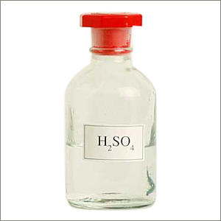
Chất lỏng, sánh như dầu ăn
Trạng thái
Khối lượng riêng
Nặng gần gấp hai lần nước
Màu sắc
Không màu
Tan vô hạn trong nước,
khi tan tỏa rất nhiều nhiệt
Khả năng bay hơi
Tính tan trong nước
Không bay hơi

Slide 34
Lưu ý
Nước cất
Nhỏ từ từ H₂SO₄ đặc
Đũa thủy tinh
Dung dịch sulfuric acid đặc
Nước cất

Slide 35

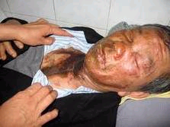
MỘT SỐ HÌNH ẢNH BỊ BỎNG DO ACID

Slide 36
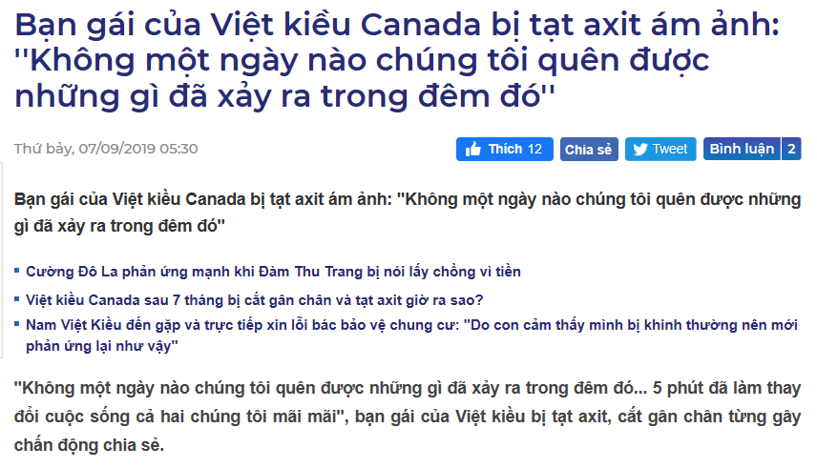
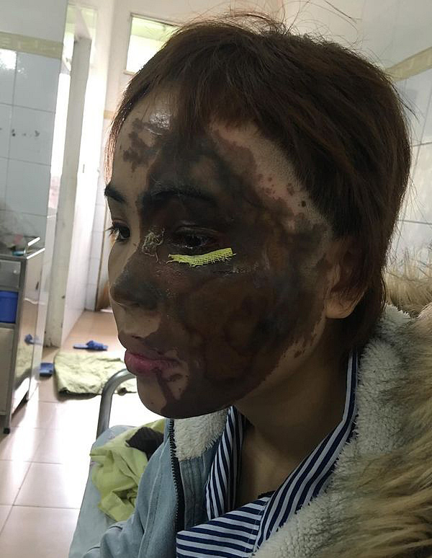
KHÔNG SỬ DỤNG HOÁ CHẤT ĐỂ LÀM CÔNG CỤ CHO NHỮNG HÀNH ĐỘNG PHI PHÁP

Slide 37
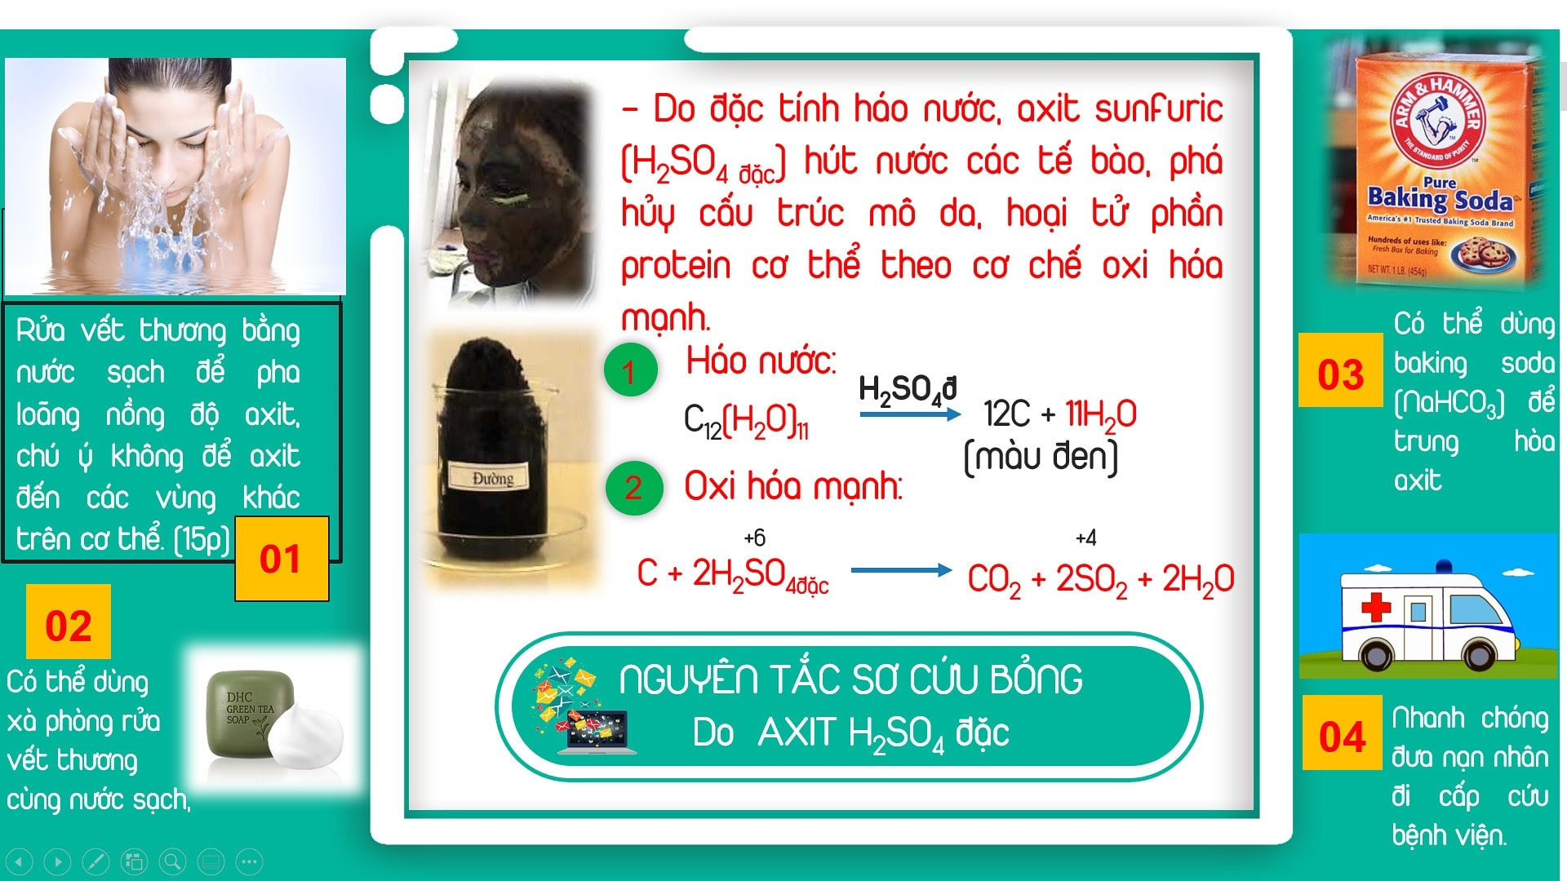
Sơ cứu khi bị dính acid

Slide 38
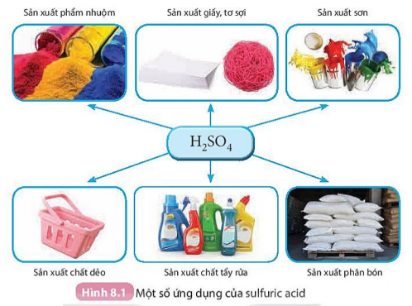
Sulfuric acid là một trong các hoá chất được sử dụng nhiều trong các ngành công nghiệp (Hình 8.1) và là hoá chất được tiêu thụ nhiều nhất trên thế giới.

Slide 39
Câu hỏi và bài tập
Sử dụng Hình 8.1 để trình bày vế các ung dụng của sulfuric acid.

Slide 40
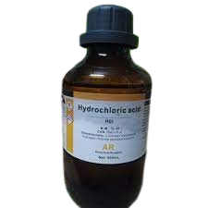
2. Hydrochloric acid

Slide 41
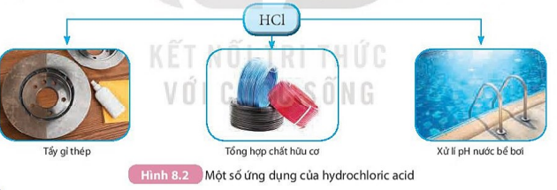
- Dung dịch hydrochloric acid (HCl) là chất lỏng không màu.
- Hydrochloric acid được sử dụng nhiêu trong các ngành công nghiệp (Hình 8.2).

Slide 42
Câu hỏi và bài tập
Sử dụng Hình 8.2 để trình bày về một số ứng dụng của hydrochloric acid.

Slide 43
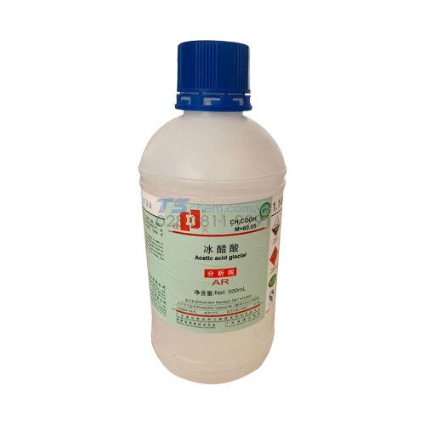
3. Acetic acid

Slide 44
Acetic acid (CH₃COOH) là chất lỏng không màu, có vị chua. Trong giấm ăn có chứa acetic acid với nồng độ 2 - 5%.

Slide 45
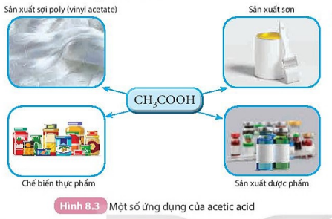

Slide 46
Câu hỏi và bài tập
Sử dụng Hình 8.3 để trình bày vể các ứng dụng của acetic acid.

Slide 47
EM ĐÃ HỌC
- Acid là những hợp chất trong phân tử có nguyên tử hydrogen liên kết với gốc acid. Khi tan trong nước, acid tạo ra ion H⁺.
- Công thức phân tử của acid gồm một hay nhiều nguyên tử hydrogen và gốc acid.
- Dung dịch acid làm giấy quỳ tím chuyển sang màu đỏ. Một số kim loại tác dụng với dung dịch acid tạo thành muối và khí hydrogen.
- Các acid như sulfuric acid, hydrochloric acid, acetic acid,... có nhiều ứng dụng quan trọng trong thực tiễn sản xuất và trong đời sống.

Slide 48
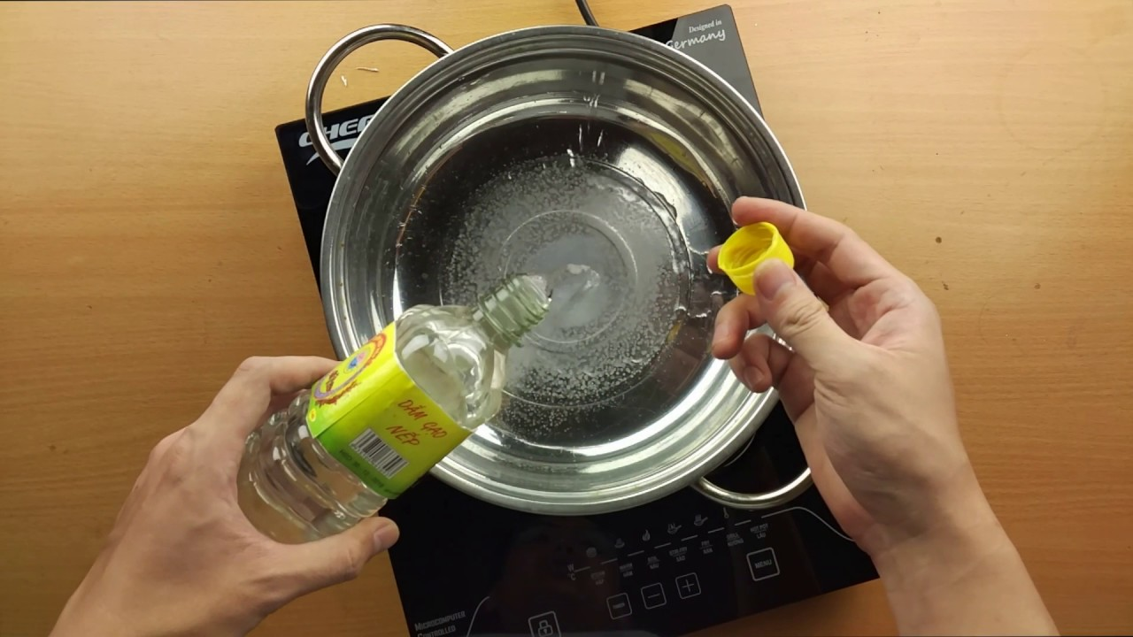
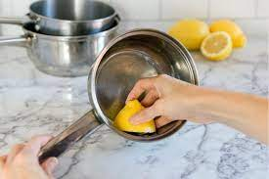
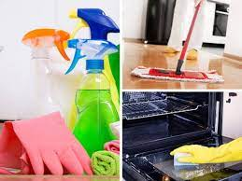

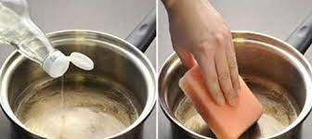
EM CÓ THỂ!
- Loại bỏ chất cặn trong các dụng cụ đun nước bằng cách dùng giấm ăn hay nước quả chanh.
- Biết cách sử dụng các sản phẩm chất tẩy rửa có thành phần acid mạnh: cần đeo găng tay, không để các sản phẩm này dính vào da, quần áo,...

